Slide 1
מערכת שידורים לאומית

Slide 2
מפתחות קסם לפסח ואביב
סוד הפיה הירוקה
עם ליאורי עידן

Slide 3




מה נעשה היום?
נשיר שירים
נקרא מהספר "סוד הפיה הירוקה/ליאורי עידן
נלמד את המושג: "תשומת לב" – אמפתיה לסביבה
נכין משקפי "תשומת לב"

Slide 4
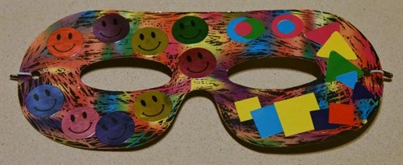

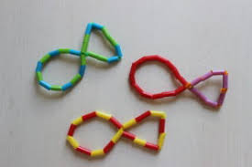
מה להביא?
 | הכנת משקפי "תשומת לב"– משקפיים שונים, צבעים/טושים, פקקים שונים, תחתיות בקבוקים שקופים מנקה מקטרות

Slide 5
מה עשינו היום?
שרנו שירים
קראנו מהספר "סוד הפיה הירוקה/ליאורי עידן
למדנו את המושג "תשומת לב"
הכנו משקפי תשומת לב

Slide 6
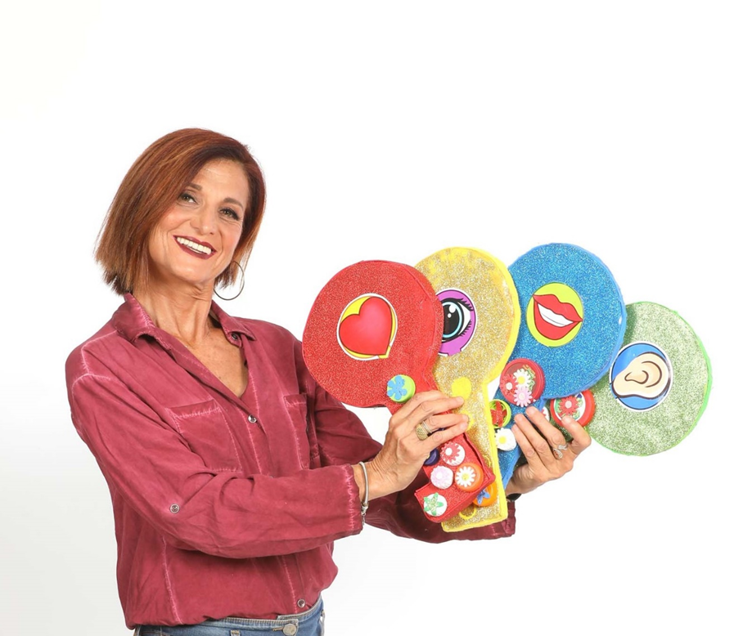
ערכה והכינה
ליאורי עידן סופרת ויוצרת התוכנית -"מפתחות קסם לתקשורת- שפת הג'ירף". מומחית ומובילה את השפה לתקשורת אמפתית
בארץ ובחו"ל מעל 25 שנה, בעלת תואר BA בחינוך היצירתי
ותואר MA בשינויים חברתיים דרך אומנויות.

Slide 7

נוהל שימוש ביצירות מוגנות בזכויות יוצרים ואיתור בעלי זכויות
השימוש ביצירות במהלך שידור זה נעשה לפי סעיף 27א לחוק זכות יוצרים, תשס"ח-2007. אם הינך בעל הזכויות באחת היצירות, באפשרותך לבקש מאיתנו לחדול מהשימוש ביצירה, זאת באמצעות פנייה לדוא"ל rights@education.gov.il

